Slide 1

第9课 赤壁赋

Slide 2

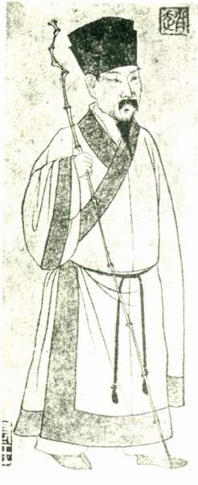
余秋雨先生有一篇散文叫《苏东坡突围》，这篇文章主要讲述苏轼因“乌台诗案”被贬黄州后的生活经历和心路历程。作者认为这段炼狱般的经历让苏轼真正走向了成熟,余秋雨写到 “成熟是一种明亮而不刺眼的光辉，一种圆润而不腻耳的音响，一种不再需要对别人察言观色的从容，一种终于停止向周围申诉求告的大气，一种不理会哄闹的微笑，一种洗刷了偏激的淡漠，一种无须声张的厚实，一种并不陡峭的高度。勃郁的豪情发过了酵，尖利的山风收住了劲，湍急的细流汇成了湖，结果—— 引导千古杰作的前奏已经鸣响，一道神秘的天光射向黄州，《念奴娇.赤壁怀古》和前后《赤壁赋》马上就要产生。”

Slide 3
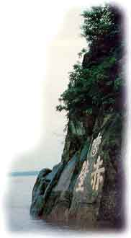
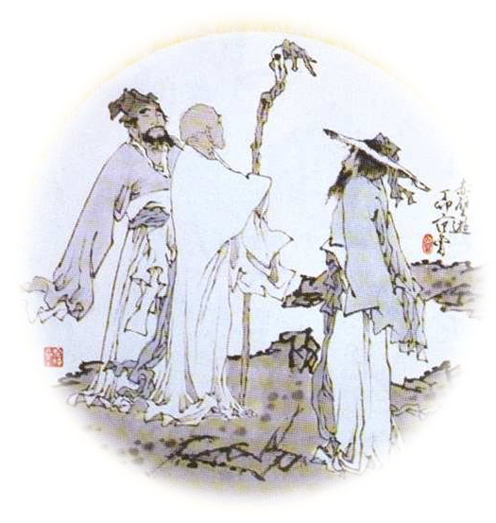

一、作者背景
苏轼：
1037年～1101年
字子瞻，号东坡居士。 四川眉山人。宋代大文豪。

Slide 4
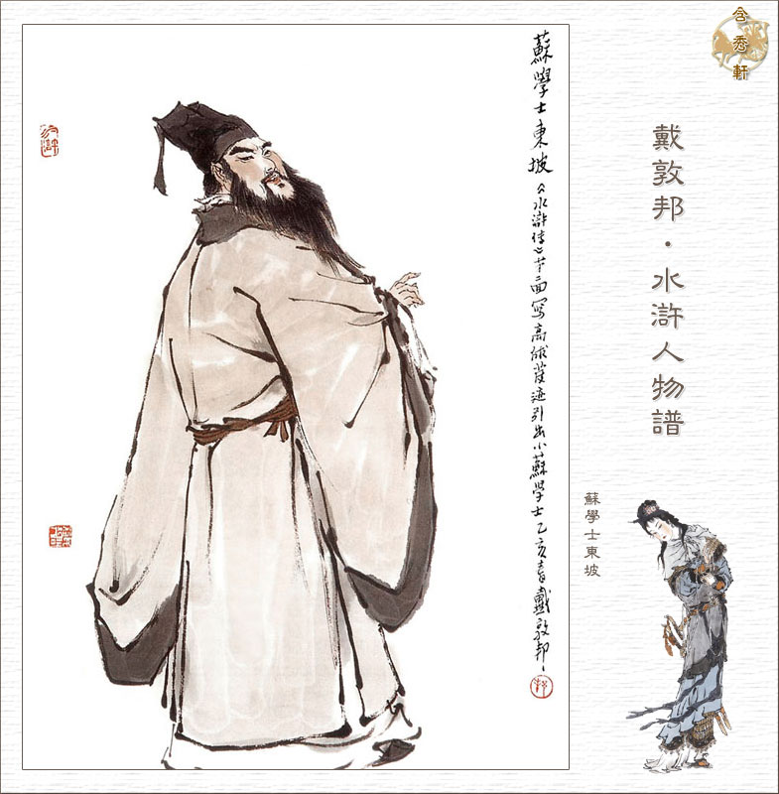
苏洵、苏辙
三苏
韩愈 柳宗元
欧阳修 苏洵
苏辙 王安石 曾巩
唐宋八大家（文）
苏轼
辛弃疾
苏辛(词）
黄庭坚 米芾
蔡襄
苏黄米蔡（书法）

Slide 5
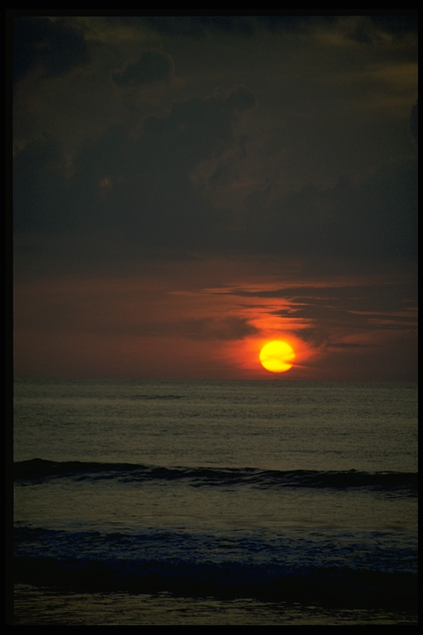
一度下狱，
三度贬官。
命运多舛，
生活坎坷。
但他
既没有像贾谊那样“抑郁而终”，
也没有像陶潜那样“归隐田园”。
为什么？

Slide 6
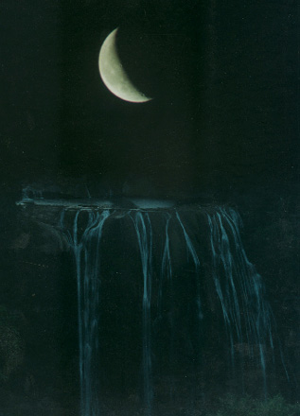
作者的复杂思想：
儒：积极入世，忧国忧民，平生倾慕贾谊
佛：精通佛理，不计得失，常与僧人来往
道：好学老庄，齐万物，一死生，
追求内心调和
儒家的积极入世态度与佛道的超然物外，与世无争的态度是矛盾的，但又奇妙地统一在苏轼身上。当儒家思想遭遇挫折时，苏轼却能峰回路转，在佛道二家思想中找到精神归宿。

Slide 7
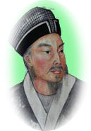
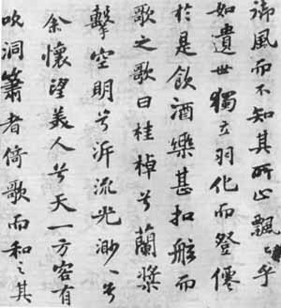
苏轼书法

Slide 8
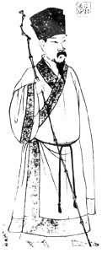
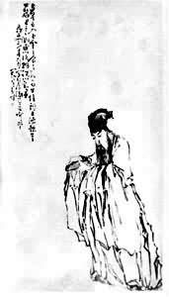

自题金山画像
苏轼
心似已灰之木，
身如不系之舟。
问余平生功业，
黄州惠州儋州。

Slide 9

二、简介赋体
赋
是介于韵文和散文之间的一 种文体，它从 先 秦 诗歌派生出来，到汉代形成了一种特定的体制，讲究文采、韵律，兼有散文与诗歌的性质。其常采用主客问答的手法来展开描写。

Slide 10
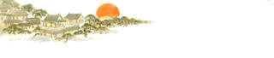
散文赋，也叫文赋，是中唐之后出现的一种文体。它兼有诗歌和散文的特点，较多地吸收散文的笔调和手法，形成了散文式的清新流畅的气势。本篇就是这种文体的典型。

Slide 11
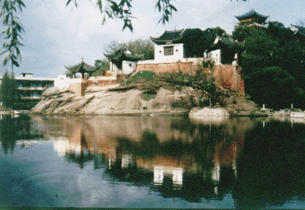
东坡赤壁亦称赤鼻矶。位于黄冈市城西门外。宋代诗人苏轼贬居黄州时，常游此地，有前、后《赤壁赋》和 《念奴娇·赤壁怀古》等名篇，清朝康熙年间重修时定名为“东坡赤壁”。

Slide 12
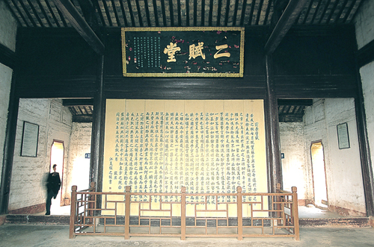

Slide 13
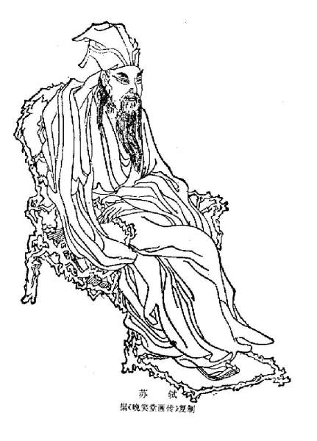
背景提示
宋神宗元丰五年（1082年），苏轼遭受政治迫害，被贬谪到黄州已经两年了。“长江绕廓知鱼美，好竹连山觉笋香” ，水中的鲜鱼，山间的竹笋，江城的一切风物，都给政治失意的苏轼带来莫大的慰藉。这时，他曾站立在江边赤壁之上，眺望如画江山，唱出了“大江东去”的豪放歌声。他还在七月十六日一个幽静的夜晚，驾舟畅游于赤壁之下的长江水面，写下了千古名作《赤壁赋》。

Slide 14
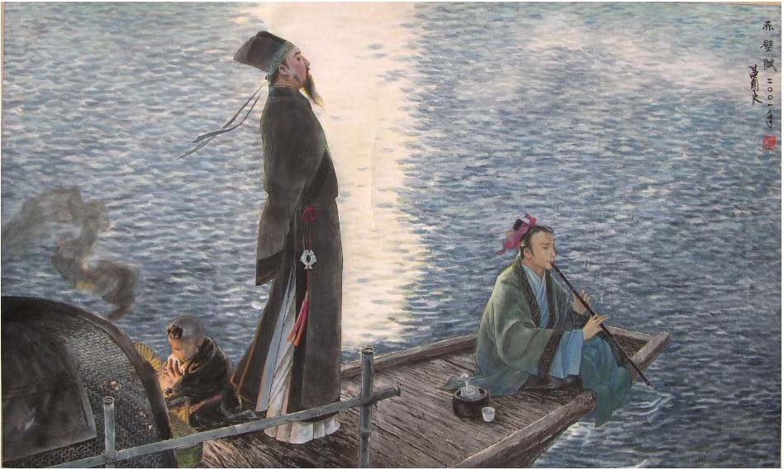

Slide 15

翻译与理解
既望：十六日,既,已经,望,农历每月的十五日
泛舟游于赤壁之下：状语后置句,应为:于赤壁之下游.于,介词,在.下，方位名词
兴：起,同风雨兴焉
属：zhǔ,通嘱,意思是劝,请
壬戌之秋，七月既望，苏子与客泛舟游于赤壁之下。清风徐来，水波不兴。举酒属客，诵明月之诗，歌窈窕之章。
壬戌年的秋天，七月十六日，我和客人荡着船儿，在赤壁的下面游览。清凉的风缓缓吹来，水面上不起波浪。我端起酒杯劝客人们喝酒，朗颂吟唱“明月”的诗歌和“窈窕”的篇章。

Slide 16
翻译与理解
一会儿，月亮从东山上升起，在斗宿和牛宿之间逗留不前。白濛濛的水气笼罩江面，江水的泛光和天空连成一片。任凭小船向何处漂荡，越过茫茫无边的江面。江面是那么浩瀚啊，船儿象凌空乘风而行，不知道将要飞向何方；我们轻快地飘起啊，象脱离尘世，无牵无挂，飞升到仙境的神仙。
少焉，月出于东山之上，徘徊于斗牛之间。白露横江，水光接天。纵一苇之所如，凌万顷之茫然。浩浩乎如冯虚御风，而不知其所止；飘飘乎如遗世独立，羽化而登仙。
一写夜游之乐 。作者以传神的笔墨，描述了秋夜赤壁的美丽、静谧以及与客人夜游的逸兴。本段写赤壁夜景，突出了月出前的“清风”、“水波”和月出后的“白露”、“水光”，既烘托了游人自由愉悦的心绪，又为后文对“水”、“月 ”的变与不变的议论作了铺垫。

Slide 17
二写乐极悲来 。先写歌声，后写箫声；歌中的“美人”喻君，表现了作者希望为国出力；箫声的怨、慕、泣、诉，抓住了箫声“哀”的特点，末尾两句夸张性比喻，写出了箫声摄人心魄的感染力。
在苏子看来，与客饮酒正在兴头，客却忽起悲曲，似乎不太合拍，但却有深知其中道理，于是才有下段的“正襟危坐”问客：“何为其然也？”
这时，酒喝得十分欢畅，我敲着船边唱起歌来，歌词说：“桂木做的棹啊兰木做的桨，划开清澈澄明的江水，迎着江面浮动的月光。我的情思啊悠远茫茫，盼望着‘美人’啊，在天边遥远的地方。”客人中有位吹洞箫的，随着歌声伴奏。那洞箫声呜呜地响，象怨恨，象思慕，象抽泣，象倾诉；吹完后，余音悠长，象细长的丝线延绵不断。使得潜藏在深渊中的蛟龙跳起舞来，使得孤独小船上的寡妇哭泣起来。
翻译与理解
于是饮酒乐甚 ，扣舷而歌之。歌曰：“桂棹兮兰桨 ，击空明兮溯流光。渺渺兮予怀 ，望美人兮天一方。"客有吹洞箫者 ，倚歌而和之。其声呜呜然 ，如怨如慕，如泣如诉 ，余音袅袅 ，不绝如缕。舞幽壑之潜蛟 ，泣孤舟之嫠妇。

Slide 18
翻译与理解
我顿时脸色改变，整理好衣服，端正地坐着，问客人说：“为什么箫声这样悲凉呢？”客人说：“‘月明星稀，乌鹊南飞’，这不是曹操的诗句吗？向西望是夏口，向东望是武昌，山水互相环绕，草木茂盛苍翠，这不就是曹操被周瑜打败的地方吗？当他占领荆州，攻下江陵，顺着长江东进的时候，战船连接千里，旌旗遮蔽天空。他面对长江斟酒，横握长矛吟诗，本是盖世的英雄，如今在哪里呢？
苏子愀然 ，正襟危坐而问客曰："何为其然也？"客曰："'月明星稀 ，乌鹊南飞' ，此非曹孟德之诗乎？西望夏口 ，东望武昌 ，山川相缪，郁乎苍苍 ，此非孟德之困于周郎者乎？方其破荆州 ，下江陵 ，顺流而东也 ，舳舻千里 ，旌旗蔽空 ，酾shí酒临江 ，横槊赋诗 ，固一世之雄也 ，而今安在哉？

Slide 19
翻译与理解
三写因悲生议。利用主客对话的形式提出矛盾、解决矛盾。文中“客人”之悲由四方面的感触产生：一是 由历史上的英雄人物 的消逝二想到自己的渺小，三是由江水无穷想到人生须臾，四是要摆脱现实处境， 却“知不可乎骤得”。赋写“客人”的生悲之因，实为下写苏子的开导之词蓄势。
何况我和您在江中小洲上捕鱼打柴，和鱼虾做伴侣，与麋鹿交朋友，驾着一片叶子似的小船，拿着简陋的酒杯互相劝酒。就象蜉蝣一样，将短暂的生命寄托在天地之间，渺小得象大海里的一粒米。哀叹我们生命的短促，羡慕长江的无穷无尽。希望拉着神仙飞升遨游，和明月一起永世长存。明知道这种想法是不可能轻易实现的，只好把感慨寄托在曲调之中，在悲凉的秋风中吹奏出来。
况吾与子渔樵于江渚之上 ，侣鱼虾而友麋鹿 ，驾一叶之扁舟 ，举匏樽以相属。寄蜉蝣于天地 ，渺沧海之一粟。哀吾生之须臾 ，羡长江之无穷。挟飞仙以遨游 ，抱明月而长终。知不可乎骤得 ，托遗响于悲风。”

Slide 20
翻译与理解
苏子曰：“客亦知夫水与月乎？逝者如斯 ，而未尝往也；盈虚者如彼 ，而卒莫消长也。盖将自其变者而观之 ，则天地曾不能以一瞬；自其不变者而观之 ，则物与我皆无尽也 ，而又何羡乎！且夫天地之间 ，物各有主，苟非吾之所有 ，虽一毫而莫取。惟江上之清风 ，与山间之明月 ，耳得之而为声 ，目遇之而成色 ，取之无禁 ，用之不竭 ，是造物者之无尽藏也 ，而吾与子之所共适。”
我对客人说：“您了解那江水和月亮吗？江水总是象这样不断地流去，但始终没有消失。有时圆有时缺的月亮像那样变化，但最终没有消损和增长。原来，如果从那变化的一面去看它，那么天地间的万事万物，连一眨眼的功夫都不曾保持过原状。从那不变的一面看，那么事物和我们都是无穷无尽的，还羡慕什么呢？况且，天地之间，事物都各自有其主宰，如果不是我所有的东西，虽然是一丝一毫也不能取用。只有江上的清风，和山间的明月，耳朵听到它就成为声音，眼睛看到它就成为颜色；取用它们没有人禁止，享用它们不会竭尽。这是大自然的无穷的宝藏，我和您可以共同享用的。
四写悟理自解。苏子的话针对“客人”的感触而发，通过对明月、江水的变与不变的议论，他从宇宙的变化说到人生的哲理。认为从变化的角度看，天地一刻也不会不变，人生本来短暂 ；但从不变的角度看，那就是天地与我同生，万物与我为一，都会无穷无尽。况且天地间物各有主，“苟非吾之所有，虽一毫而莫取”。如此，人世间的荣辱、得失、忧乐便不足为念了。最后他为“客人”指出出路：到大自然中去寻求精神上的寄托，表现了一种旷达开朗的胸襟和生活态度。

Slide 21
翻译与理解
客人高兴地笑了，于是洗了酒杯，重新斟酒再喝。菜肴和果品都吃完了，空杯、空盘杂乱地放着。我和客人们互相靠着在船中睡着了，不知不觉东方已经发白。
客喜而笑，洗盏更酌。肴核既尽，杯盘狼籍。相与枕藉乎舟中 ，不知东方之既白。
终写矛盾解决，主客皆大欢喜。但作者的这种和超脱，却是政治失意后的精神苦闷的自我排遣，在旷达的外表下，潜藏着作者的抑郁和悲伤。

Slide 22
理解构思和表达艺术
乐极生悲 ， 释悲生议 英雄易逝、人生 苦短、仙愿难成
赤壁之景
（“清风徐来，水波不兴”、“白露横江，水光接天”）
悲
客
乐
夜游之行（“举酒属客”，“诵明月之诗，歌窈窕之章”）
借景议理，解客之悲 变则万物皆短、不变则物我皆长、物各有主、共适清风明月
苏子
乐
景
情
理

Slide 23
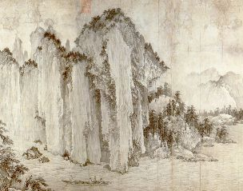
苏轼对赤壁情有独钟的原因是什么？
永恒的赤壁，永远的苏轼
赤壁的灵秀抚慰着苏轼那颗伤痕累累的心，也孕育了他伟大的思想和灵魂。在灵魂和自然融合的一刹那，我们理解了苏轼的幸福和不幸。
赤壁因苏轼而留下千古华章，苏轼因赤壁而屹立千古。感谢苏轼给我们带来的精神食粮。苏轼若有知也应感谢我们对他的理解。
1.赤壁的秀美可以抚慰灵魂
2.寻求人生的平衡点。也就是所说的“达则兼济天下，穷则独善其身”。
3.寄托自己对英雄业绩的向往和惆怅
4.气度的宽宏，曹操虽败仍不失英雄风范，苏轼虽处境艰难仍心怀壮志

Slide 24

为何而悲？

Slide 25
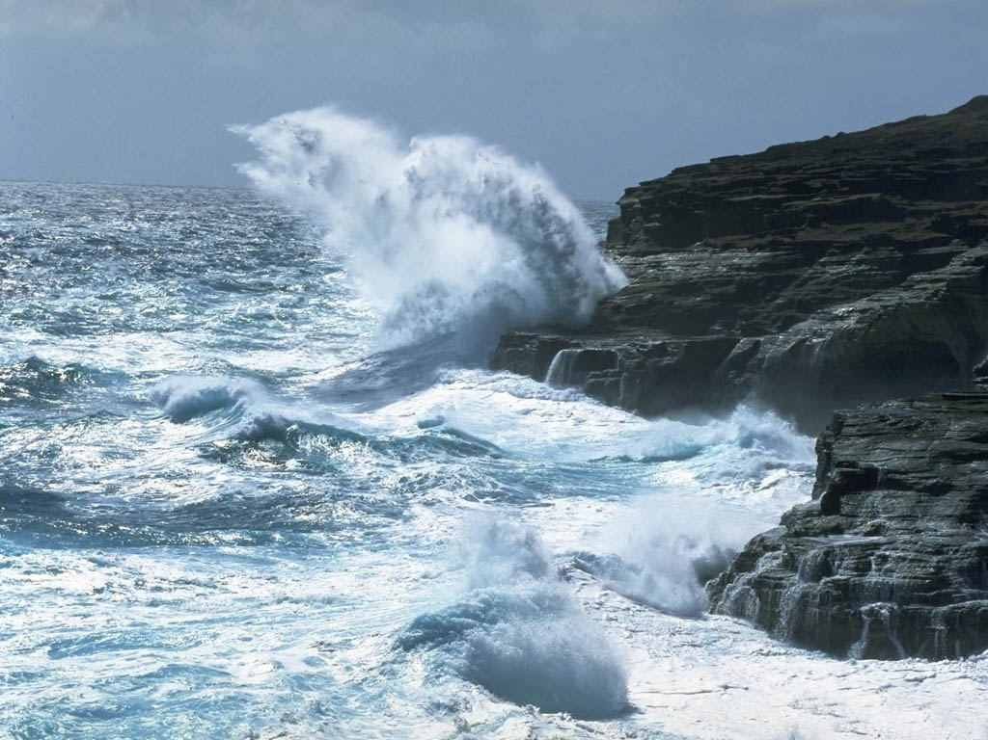
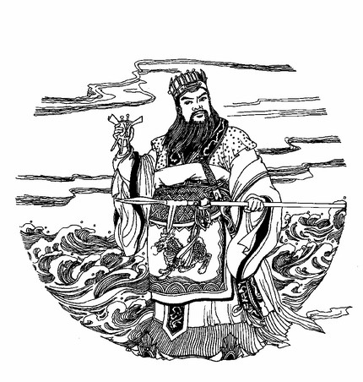
一、悲自身之平淡一生
英雄业绩今安在
何况吾辈渔樵者

Slide 26
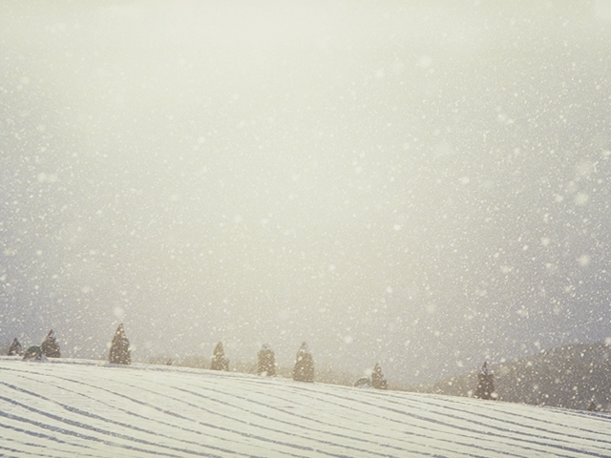
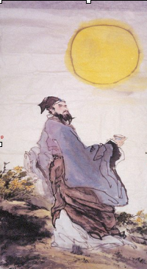
二悲与天地相比
而自身渺小
寄蜉蝣与天地，渺沧海之一粟

Slide 27
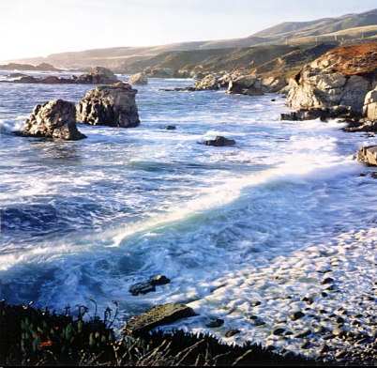
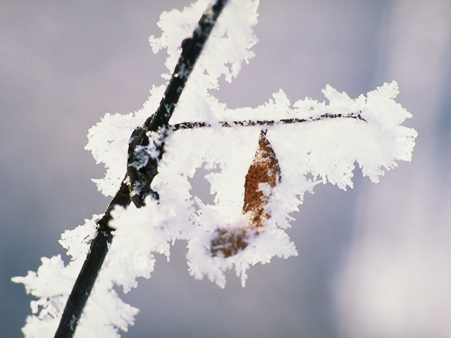
三悲长江无穷
而人生短暂
羡长江之无穷；挟飞仙以遨游

Slide 28
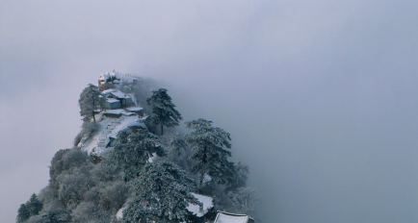
四悲欲求仙而不得
挟飞仙以遨游，抱明月而长终

Slide 29


